Slide 1
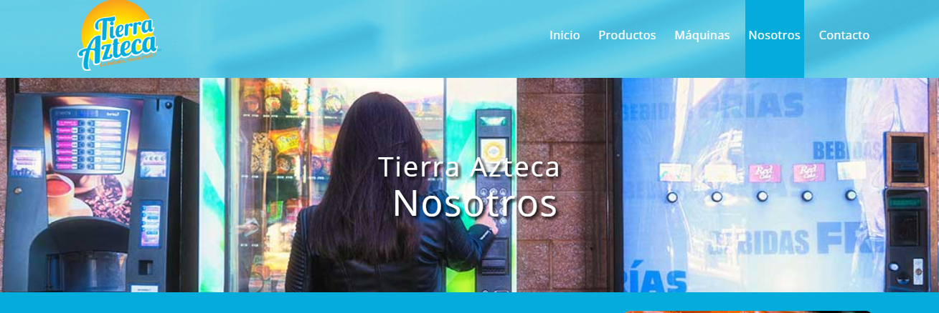
Modificaciones- Nosotros
La pestaña de “Nosotros”, tanto de Tierra Azteca botanas como Tierra Vending concentrarla como contenido en la página principal en el logo principal.
Cambiar la imagen de la chica en las máquinas ya que estas hablando de “Tierra Azteca en general” o complementar con otra imagen referente únicamente a botanas. Tal vez como el folder.

Slide 2
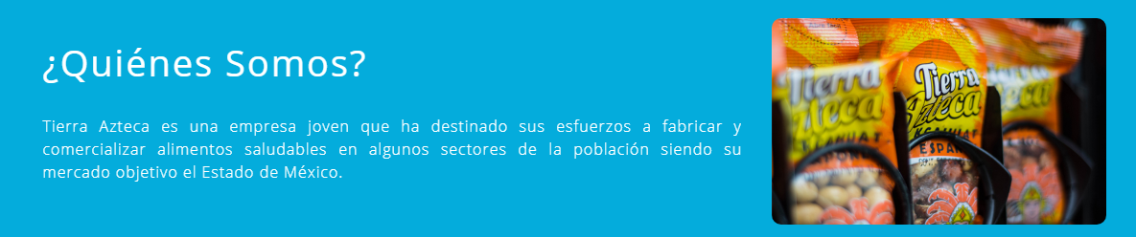
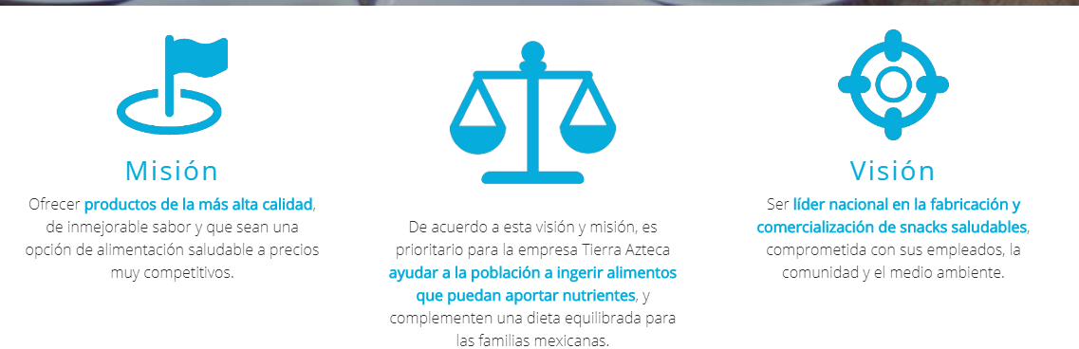
Tierra Azteca es la marca comercial de un grupo de empresas, 100% mexicanas que nace en 2010 enfocada a la fabricación 15 tipos diferentes de botanas saludables, y comercializadas a granel, menudeo con marca propia o a través de venta directa en máquinas vending saludables lo que representa en 2014 una diversificación del negocio principal pero complentario, ya que responde a las necesidades actuales del bienestar de la persona.
Actualmente nuestro mercado meta se encuentra en el centro del país Ciudad de México, Toluca y Querétaro.
En esta parte insertar :

Slide 3
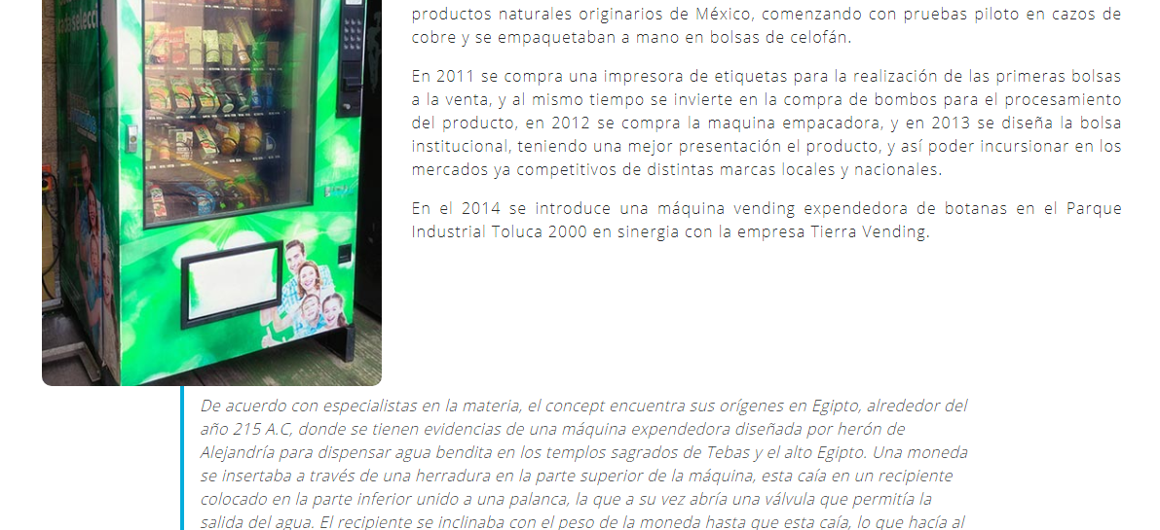
Eliminar toda la parte de “Nuestra Historia” ya que se va a concentrar en ¿Quiénes somos?

Slide 4
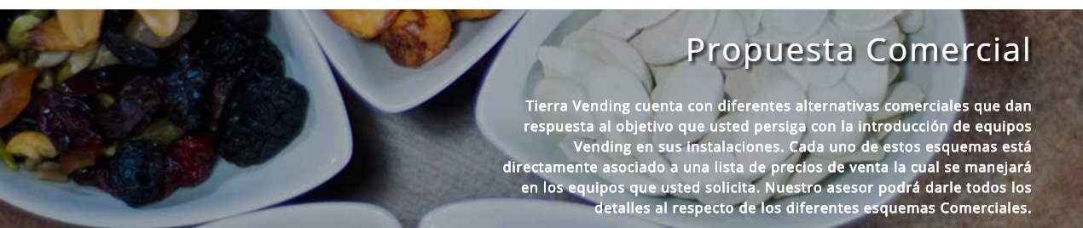

Slide 5

Dejar la estructura como se solicitó en el archivo de “Modificaciones”

